Slide 1


Slide 2





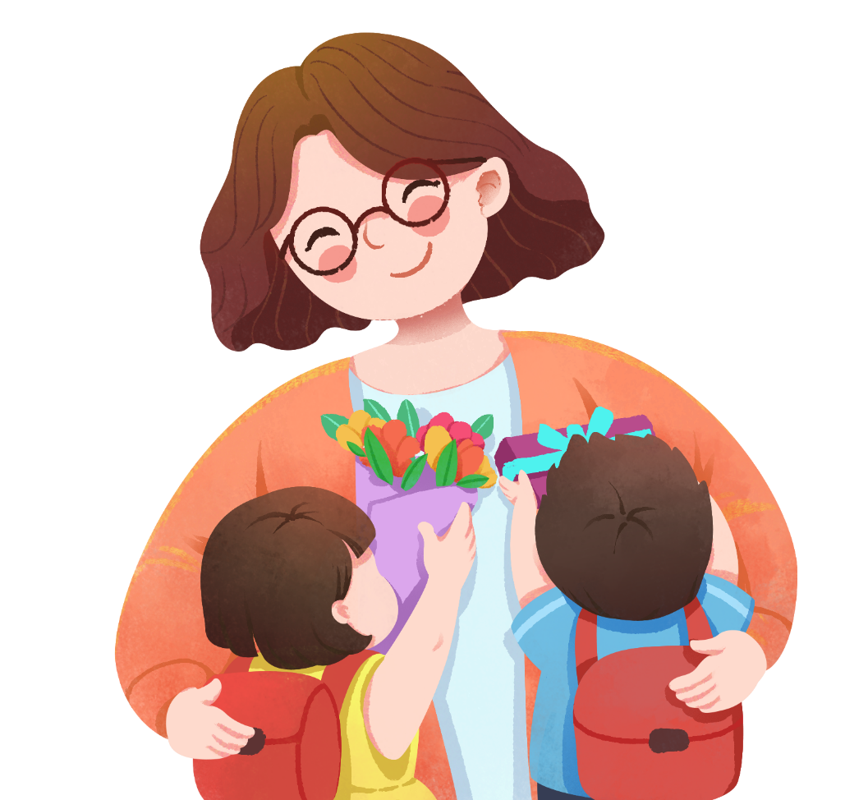






Slide 3


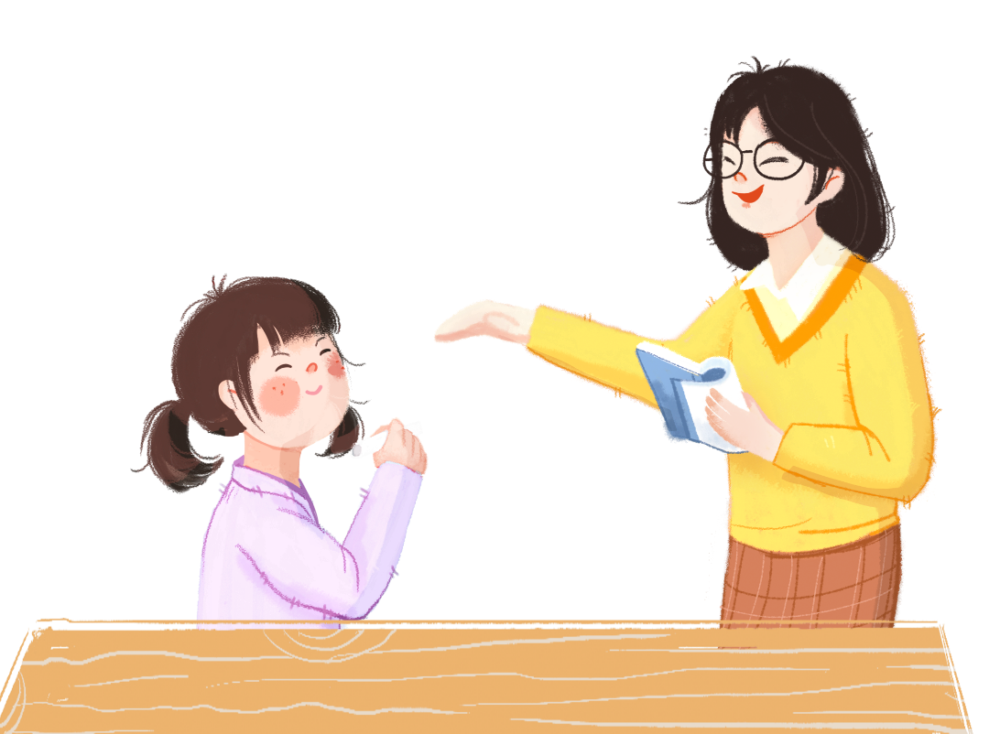



Slide 4
Hoạt động 4:
Tìm hiểu một số cách phòng, tránh xâm hại trẻ em.

Slide 5

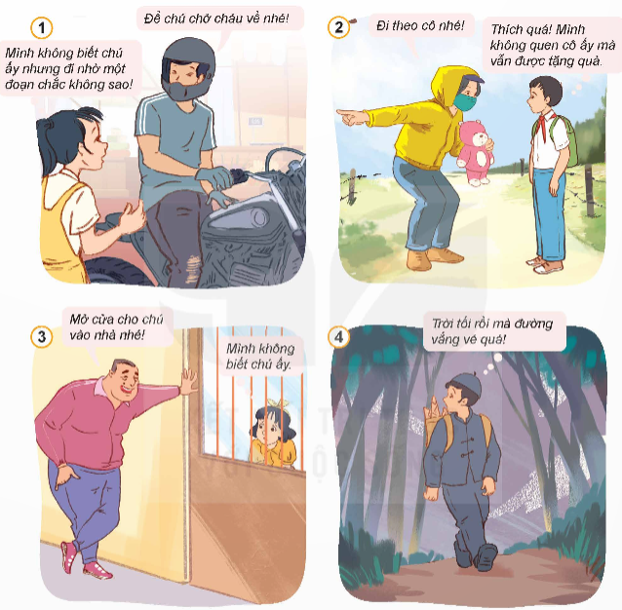
Em hãy quan sát các bức tranh và thực hiện yêu cầu.

Slide 6

Em hãy nêu tình huống có nguy cơ bị xâm hại trong các bức tranh trên và giải thích vì sao.
Hãy nêu thêm các tình huống có nguy cơ bị xâm hại khác mà em biết.

Slide 7



Slide 8
Một số nguy cơ bị xâm hại khác
Đưa quá nhiều hình ảnh, thông tin của bản thân lên mạng xã hội;
Kết bạn, nói chuyện với những người không quen biết
Tò mò truy cập vào những trang web có nội dung không lành mạnh;
Đi chơi với người mới quen trên mạng...

Slide 9
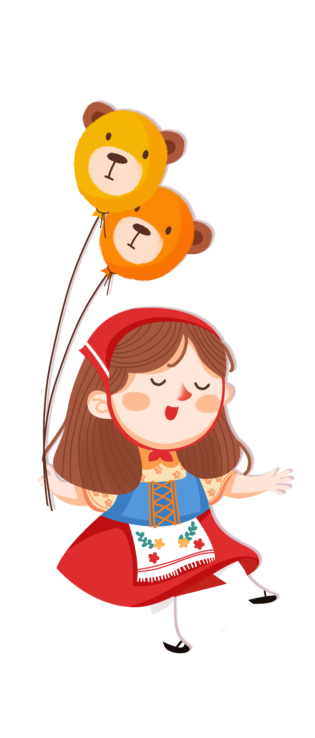




Kết luận
Có nhiều nguy cơ bị xâm hại từ những người xa lạ, thậm chí từ những người quen thuộc xung quanh. Vì vậy, các em cần tỉnh táo nhận diện được những nguy cơ đó để phòng, tránh xâm hại.

Slide 10
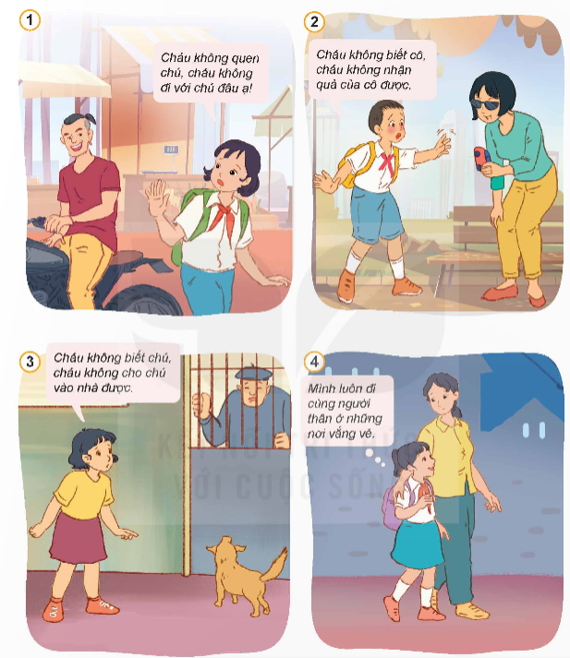
Em hãy quan sát các bức tranh và thực hiện yêu cầu:
Em hãy nêu cách phòng, tránh bị xâm hại trong các bức tranh trên.
Hãy nêu thêm cách phòng, tránh bị xâm hại khác mà em biết.

Slide 12
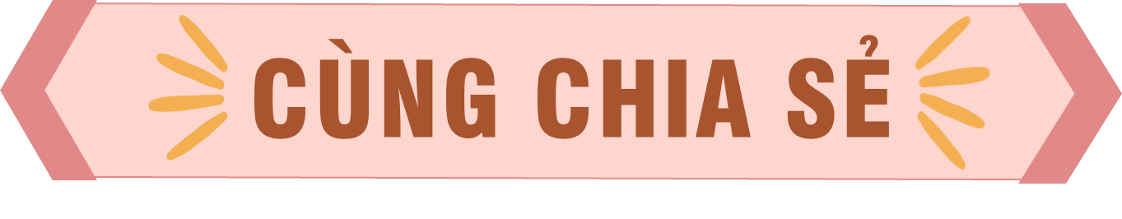
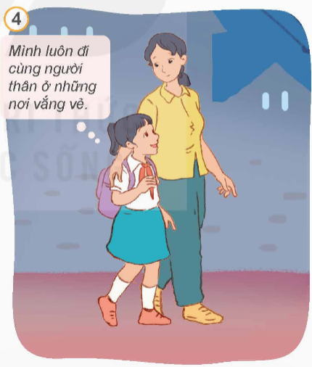
Bạn nữ luôn đi cùng người thân những lúc phải đi bộ ở nơi vắng vẻ đã tránh được nguy cơ bị xâm hại.

Slide 13
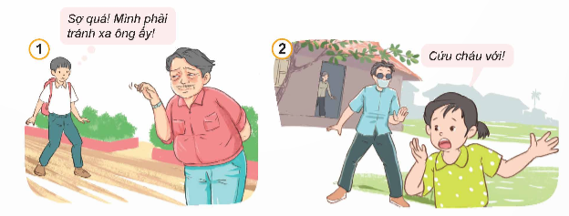
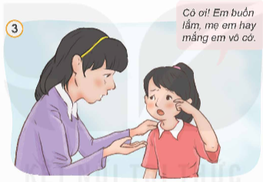
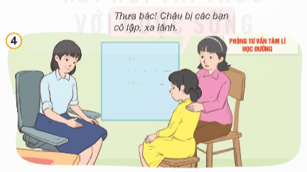
Em hãy quan sát các bức tranh và thực hiện yêu cầu:

Slide 14
Em hãy nêu cách ứng phó khi có nguy cơ bị xâm hại trong các bức tranh trên?
Ngoài ra, còn có cách ứng phó nào khác khi có cơ bị xâm hại?

Slide 16
Những cách ứng phó khác khi có nguy cơ bị xâm hại
Tìm cách chạy trốn khi bị xâm hại
Ghi nhớ số điện thoại của cha mẹ, số điện thoại khẩn cấp để sử dụng trong trường hợp nguy hiểm;
Báo ngay cho người thân khi bị đe doạ;
Không quá tỏ ra sợ hãi, lo lắng khi bị đe doạ hoặc làm tổn thương.

Slide 17
Kết luận
Để phòng, tránh xâm hại, các em cần: hạn chế tiếp xúc với người lạ; khi có nguy cơ bị xâm hại, cần phản đối và tìm cách thoát ra rồi kể lại cho người thân hoặc người có trách nhiệm.

Slide 18


Slide 19
Biểu hiện xâm hại trẻ em | Hậu quả | Quy định của pháp luật | Cách phòng, tránh xâm hại
• Xâm hại thể chất. • Xâm hại tinh thần. • Bỏ mặc, xao nhãng. | • Gây tổn hại về sức khoẻ và tinh thần. • Giảm khả năng hoà nhập. • Ảnh hưởng xấu đến sự phát triển của trẻ em và xã hội. | • Tuỳ theo mức độ, tính chất và hậu quả, người xâm hại trẻ em có thể bị xử phạt hành chính hoặc bị truy cứu trách nhiệm hình sự. • Phòng, tránh xâm hại trẻ em là trách nhiệm của toàn xã hội. | • Phản đối quyết liệt. • Tìm cách thoát ra thật nhanh. • Kể lại với người thân hoặc người có trách nhiệm.

Slide 20


